Slide 1

Python编程基础 · 12周·48课时
W05 · 第10次课
一套接口，多种设备
工单 0.4
工业设备继承体系
本节（下）：优化与评价 · 复盘冲刺 + 三层质检
设备类型多样：共性(编号启停)+个性(PLC扫描周期/变频器频率)。构建基类+子类继承体系。
重庆两江智造集团 · 双创中心302实训室 · V1重制版（easyslides规范）

Slide 2
安全与合规警示（操作前必读）
1. 上机前确认本工位电源开关与急停位置，确认设备处于安全状态。
2. 涉及接线的操作一律先断电、后验电、再作业，禁止带电插拔。
3. 身体任何部位不进入设备运动/散热区域，长发束起，不佩戴悬垂饰物。
4. 调试程序前先静态检查、再低速小样本试运行，确认无异常后放大规模。
5. 任何不确定或异常情况，立即停止操作并报告指导教师，不擅自处置。
以上任一条违反，本次任务按课程标准「安全规范一票否决」条款记 0 分并中止实训。

Slide 3
课前回顾
RECAP · 课前五分钟
上次课你带走了什么
先测后讲：两道口头快答，答不上就翻回上节
快答 1
本周重点回顾
‘车间’应该继承Device吗？为什么？
· 继承与多态——重点：
提示：回看上节'四要素详解'页
· 继承语法与方法覆盖；super()的使用时机；多态调用的统…
上节最容易踩的坑
漏self：调用报参数多一个
修法：方法第一参数写self
本节（下）：优化与评价——错误复盘 + B/A层冲刺 + 三层质检
本节主线：继承：子类复用父类成员(is-a关系)——应用：见工单st… / super().__init__()先完成父类初始化 / 覆盖：子类同名方法优先执行——应用：见工单starter与…
Python编程基础 · V1 · W05-10
02 / 21

Slide 4
学习目标
GOALS & FLOW
这节课结束时，你能做到
目标可测量：及格线/优秀线写在工单上
知识目标
能力目标
素质目标
掌握继承的基本语法与方法覆盖；理解多态的实现机制；了解封装与访问控制约定。
能够设计基类与子类继承体系并演示多态调用；能够编写含docstring的规范代码；代码规范率≥80%。
理解“复用与扩展”的系统思维，认识代码复用在大型工业系统中的维护价值。
检验：口头复述+快答2题
检验：工单运行通过+截图
检验：同桌互查代码规范
课堂节奏（80分钟）
1.多态演练: 循环调…
2.isinstanc…
3.绘制继承体系类图
节奏纪律：讲10分钟必须动手一次；实操环节教师只答疑不代写——卡住先查《报错翻译对照表》，再举手。
Python编程基础 · V1 · W05-10
03 / 21

Slide 5
01
本章聚焦：继承与多态——重点： · 继承语法与方法覆盖；super()… · 难点：
知识精讲 · 讲透每个概念
01
多态
('多态=调用方不关心具体类型，统一接口各自响应：for d in…
02
isinstance判断
("isinstance(obj,cls)判断对象是否属于某类家族…
03
docstring文档
('docstring是写在函数/类体第一行的文档字符串：help…
本章产出：四要素详解页×3 · 图解页×3 · 可跟打代码页×2 · 工单与分层工单各1份
Python编程基础 · V1 · W05-10

Slide 6
知识精讲 · 四要素
KNOWLEDGE B04
B04 多态
定义 → 场景 → 实例 → 误区：一次讲透
定义
使用场景
多态=一句口令各自执行：喊start()泵泵抽水风扇扇风
原理：多态=调用方不关心具体类型，统一接口各自响应：for d in devices: d.stop() 十台设备各停各的——新增设备类型零改调用方
巡检循环不认设备类型——统一接口全启动
怎么判断：中控屏'一键全停'按钮就是多态：设备列表混装PLC/泵/机械手，都响应stop()各自执行
应用实例
扩展与误区
for d in devices: d.start() 各跑各的start
逐行看：devices=[plc,pump,robot] 混装；for d in devices: d.stop() 一句循环——Python按实际类型动态找到各自的stop实现
误区：新增Motor不用改巡检循环——这就是'扩展开放'的开闭原则
进阶：Python多态靠鸭子类型（有stop方法就能进列表），不像Java要显式接口；进阶用abc.ABC定义抽象基类强制子类实现
Python编程基础 · V1 · W05-10
05 / 21

Slide 7
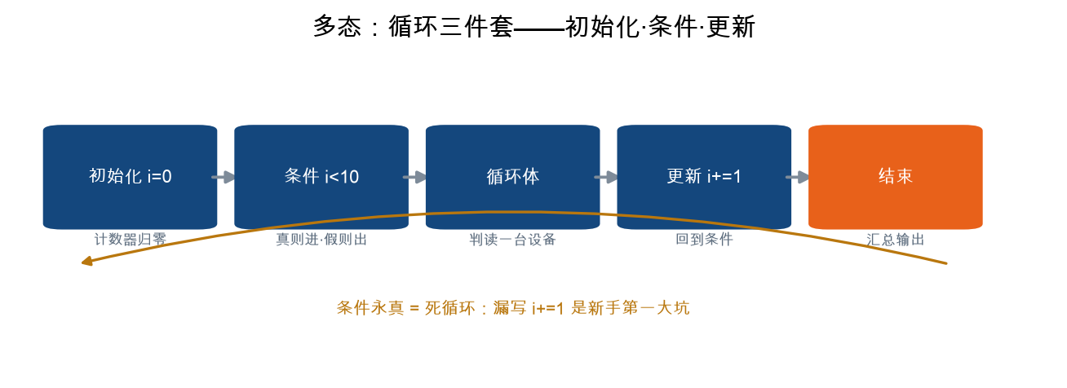
知识精讲 · 图解
VISUAL · B04
多态：一张图看懂
图优先：先看图再回头读代码
四个观察点
1
漏更新条件变量 → 死循环
2
break 提前跳出 / continue 跳过本轮
3
追问：误区：新增Motor不用改巡检循环——这就是'扩展开放'的开闭原则
一句话：多态=一句口令各自执行：喊start()泵泵抽水风扇扇风
何时用：巡检循环不认设备类型——统一接口全启动
Python编程基础 · V1 · W05-10
06 / 21

Slide 8
知识精讲 · 四要素
KNOWLEDGE B05
B05 isinstance判断
定义 → 场景 → 实例 → 误区：一次讲透
定义
使用场景
isinstance=查工牌：这台设备是不是泵家族的人
原理：isinstance(obj,cls)判断对象是否属于某类家族（含子类）——类型分流时给对象'验明正身'
巡检时对Pump特殊处理、其他走通用流程
怎么判断：告警策略按设备类型分流：if isinstance(d,PLC)走PLC策略；比type()==精确比较更宽容（子类也算）
应用实例
扩展与误区
if isinstance(d, Pump): d.check_flow()
逐行看：isinstance(pump,Pump)→True；isinstance(pump,Device)→True（子类实例也是父类家族成员）——这是继承的身份证明
误区：满屏isinstance=多态白学——先想能否统一接口替代
进阶：isinstance接受元组一次多判isinstance(x,(int,float))；滥用类型判断不如用多态——'问到类型再分支'常是设计坏味道
Python编程基础 · V1 · W05-10
07 / 21

Slide 9

知识精讲 · 图解
VISUAL · B05
isinstance判断：一张图看懂
图优先：先看图再回头读代码
四个观察点
1
elif 顺序就是优先级：先判危险再判警告
2
边界值 79.9/80/80.1 三测法必做
3
追问：误区：满屏isinstance=多态白学——先想能否统一接口替代
一句话：isinstance=查工牌：这台设备是不是泵家族的人
何时用：巡检时对Pump特殊处理、其他走通用流程
Python编程基础 · V1 · W05-10
08 / 21

Slide 10
知识精讲 · 四要素
KNOWLEDGE B06
B06 docstring文档
定义 → 场景 → 实例 → 误区：一次讲透
定义
使用场景
docstring=技能说明书：三引号一行，help()可查
原理：docstring是写在函数/类体第一行的文档字符串：help()和IDE悬浮提示都读它——代码的自带说明书
团队协作规范——别人不读代码就知道怎么用
怎么判断：所有工单交付的类与公开函数必写docstring——三个月后的你和接手的同事全靠它
应用实例
扩展与误区
def start(self): """启动设备并写日志"""
逐行看：def stop(self): '''安全停机：先泄压后断电，返回True''' —— 三引号文档写清做什么+参数+返回值；help(Device.stop)随时查
误区：注释#是给自己看，docstring是给调用者看——别混用
进阶：docstring里写doctest可运行示例（>>> 行）成为可执行文档；进阶Sphinx自动生成项目手册
Python编程基础 · V1 · W05-10
09 / 21

Slide 11
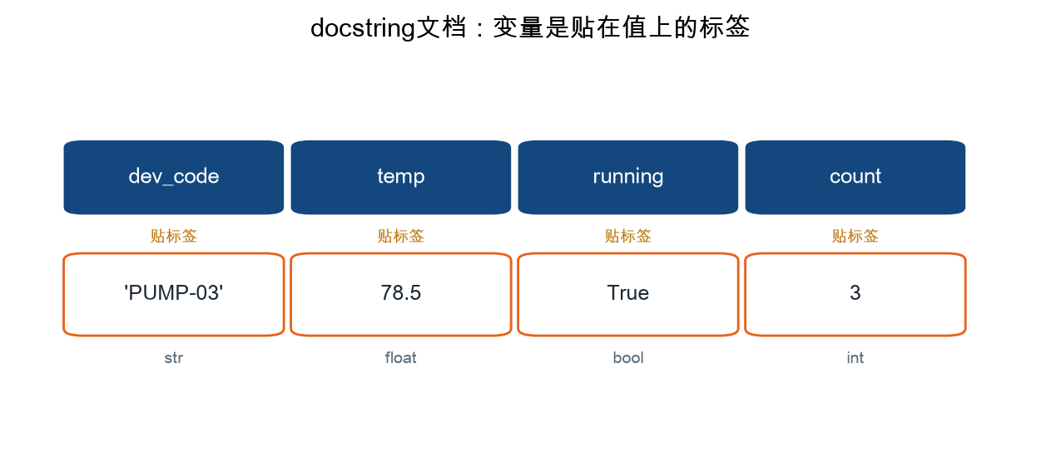
知识精讲 · 图解
VISUAL · B06
docstring文档：一张图看懂
图优先：先看图再回头读代码
四个观察点
1
四个名字四个值：换值即换型（动态类型）
2
贴标签顺序任意，但先用必先贴
3
追问：误区：注释#是给自己看，docstring是给调用者看——别混用
一句话：docstring=技能说明书：三引号一行，help()可查
何时用：团队协作规范——别人不读代码就知道怎么用
Python编程基础 · V1 · W05-10
10 / 21

Slide 12
02
本章聚焦：继承与多态——重点： · 继承语法与方法覆盖；super()… · 难点：
技能实操 · 代码跑起来
01
继承+覆盖
class PLC(Device):
02
技能 · 构建基类+两子类继承体系
构建基类+两子类继承体系——应用：见工单starter与教师参考实现
03
技能 · 覆盖start并调用s…
覆盖start并调用super协作——应用：见工单starter与…
04
技能 · 循环统一调用演示多态
循环统一调用演示多态——应用：见工单starter与教师参考实现
05
技能 · 绘制继承体系类图
绘制继承体系类图——应用：见工单starter与教师参考实现
本章产出：四要素详解页×5 · 图解页×3 · 可跟打代码页×2 · 工单与分层工单各1份
Python编程基础 · V1 · W05-10

Slide 13
技能实操 · 可执行代码
CODE LAB
继承+覆盖
已实跑验证 · 退出码 0
示例 · 可跟打
terminal — 真实运行输出
class PLC(Device):
def __init__(self, dev_id, name, scan_ms=10):
super().__init__(dev_id, name) # 父类先初始化!
self.scan_ms = scan_ms
def start(self): # 覆盖
super().start()
print(f" 扫描周期:{self.scan_ms}ms")
（无输出）
Python编程基础 · V1 · W05-10
12 / 21

Slide 14
避坑指南
DEBUG · 常见报错
报错翻译：程序'说'了什么
报错是程序在说话——先读最后一行，再往上找
报错/现象
为什么会这样
怎么修
父类属性丢失
忘调super().__init__
补上super调用
多态失效
方法名大小写不一致
与父类完全同名
为继承而继承
车间不是设备
is-a不成立就不继承
① 读最后一行 报错类型+行号都在这
② 定位变量 NameError=没定义/拼错
③ 最小复现 注释一半再跑，二分找错
Python编程基础 · V1 · W05-10
13 / 21

Slide 15
03
本章聚焦：继承与多态——重点： · 继承语法与方法覆盖；super()… · 难点：
工单实战 · 按单交付
01
交付清单
按工单步骤逐项打勾
02
及格/优秀线
D/C保底 · B/A冲刺
03
A/B/C/D分层
按当前水平选起点
本章产出：四要素详解页×3 · 图解页×3 · 可跟打代码页×2 · 工单与分层工单各1份
Python编程基础 · V1 · W05-10

Slide 16
工单实战
WORK ORDER
工单 0.4 · 工业设备继承体系
按单交付：及格线保底，优秀线冲刺
交付清单
及格线 · D/C层
1
多态演练: 循环调用所有设备start()观察差异
1基类+2子类+覆盖
2
isinstance/issubclass类型判断
检查方式：运行+截图
3
绘制继承体系类图
优秀线 · B/A层
多态演示清晰；is-a判断正确
验收清单（教师按此打分）
检查方式：运行+规范+答辩追问
程序运行无报错，输出与示例一致
截图含完整运行结果与文件名
提交物
代码文件+运行截图+工单决策记录（上传学习平台）
变量命名规范率达标（snake_case）
Python编程基础 · V1 · W05-10
15 / 21

Slide 17
分层任务
A/B/C/D LAYERS
同一工单，四条爬梯
按当前水平选起点，D层保底人人可交付，A层给足挑战
A 层 · 挑战层
B 层 · 进阶层
C 层 · 基础层
D 层 · 保底层
三子类+类图
两子类覆盖
单子类继承
继承体验
达标：多态清晰+is-a判断
达标：docstring齐全
达标：继承与super正确
达标：能复述is-a
· 加Sensor子类calibrate
· PLC子类+scan_ms
· PLC继承Device
· 运行多态示例
· 总控台统一启停
· 覆盖start带扫描周期
· super().__init__
· 换一种设备再跑
· 类图绘制
· 循环调用看多态
· 新增一个属性
· 口述谁继承谁
卡壳>10分钟→降B层，先拿过程分
完成C层后冲刺：先跑通再优化
照示例改参数，跑通即得分
逐行跟打示例，跑通就是胜利
Python编程基础 · V1 · W05-10
16 / 21

Slide 18
方案决策
DECISION MATRIX
课堂教法：四步法（第1-6周）
工程不是选最好的，是选当前约束下最划算的
步骤
时长/课时
要点
讲
10min
原理+工业背景
演
10min
实时代码演示
模仿
10min
跟做保底
练习
10min
独立+小步成功
决策纪律：第7周起切换为完整六步法（资讯·计划课前线上）
Python编程基础 · V1 · W05-10
17 / 21

Slide 19
课堂检查
CHECK · 当堂验收
做完不算完，验过才算数
教师抽查 + 同桌互查 + 运行截图三选二
检查点 1
当堂评分构成
‘车间’应该继承Device吗？为什么？
运行通过 40%
提示：答案都在本节'四要素详解'页——翻回去指给同桌看
规范与注释 20%
决策记录 20%
互查反馈 20%
未过怎么办：当堂改→教师复核→记录到错题本
及格线：1基类+2子类+覆盖
优秀线：多态演示清晰；is-a判断正确
Python编程基础 · V1 · W05-10
18 / 21

Slide 20

本课小结
SUMMARY
一张图带走本课
讲给自己听一遍，才算真的学会
三句话总结
1
多态：多态=一句口令各自执行：喊start()泵泵抽…
2
isinstance判断：isinstance=查工牌：这台设备是不是泵…
3
docstring文档：docstring=技能说明书：三引号一行，h…
下一步行动
①工单0.4收尾跑绿并上传 ②错题本记1条 ③预习微课+导学单
Python编程基础 · V1 · W05-10
19 / 21

Slide 21
课后与预告
NEXT & HOMEWORK
下课之后，上课之前
作业当堂布置当堂记：写进工单本，别靠脑子
今日作业
下次课
1
1. 完成工单项目0.4《工业设备继承体系》：及格标准1基类+2子类+继承覆盖；优秀标准≥3子类、多态演示清晰、含docstring、规范率≥90%；
程序生病了怎么办
2
2. 绘制本周设备继承体系类图；
3
3. 预习异常处理机制。
为什么接下来学它
凌晨的断电让采集程序崩在中途，丢了半小时数据。王主任发火：'程序不能一摔就死。'——工单0.5：异常处理+日志，让程序'摔了能爬起来还留下案发记录'（本周中期诊断）。
提交物：学号_姓名_W05.py + 运行截图（含文件名）+ 工单决策记录
预习动作：微课视频 + 导学单先行；带着一个问题上考场。
工具链：PyCharm CE（主编辑器） · Jupyter（实训） · Git/GitHub（每周提交） · conda环境
报错了？先查《报错翻译对照表》，再看微课'排错三步法'。
Python编程基础 · V1 · W05-10
20 / 21

Slide 22
感谢垂听 · 动手出真知
把今天的工单跑绿，就是给下周的自己铺路。
课后三件事
1. 工单0.4跑绿并上传学习平台
2. 错题本记1条今天踩的坑
3. 预习微课+导学单
下次课 → 程序生病了怎么办
Python编程基础 · V1 · W05-10

Slide 23
本任务六步法导航
六步法：资讯 → 计划 → 决策 → 实施 → 检查 → 评估
本讲对应工单：《程序设计基础》分层任务工单
课堂产出：工单第六节实施记录须当堂填写，含操作前安全打勾与学生本人签字。
课后交付：班组长／操作员／教师三方联签后交回，缺签视为未交付。

Slide 24
本讲与岗位任务单的衔接
本讲在工作过程系统化课程中承担的任务环节：任务实施
考核对齐：过程性成绩取自本讲工单第六节各模块得分合计（满分 100）。
达标线：综合成绩≥60 分，且无安全红线一票否决记录
无效工单判定：未打安全勾、无本人签字、无三方联签。

